Slide 1
الوحدة الثامنة
اولاً : الكهرباء الساكنة .
***
ثانياً : الكهرباء المتحركة .

Slide 2
انواع الشحنات الكهربائية
1.شحنة موجبة وترمز لها بالرمز (+).
2.شحنة سالبة وترمز لها بالرمز (-).
الكهرباء الساكنة : تولد الشحنات الكهربائية على الاجسام كالبلاستيك والزجاج وبقاءها فترة مؤقتة من الزمن.

Slide 3



تفسير التكهرب بالدلك
1.قبل عملية الدلك.
2.اثناء عملية الدلك.
3.بعد عملية الدلك.

Slide 4
الكشاف الكهربائي
يتكون الكشاف الكهربائي من قرص فلزي يتصل بساق فلزي في نهايته ورقتان فلزيتان ويوضع الساق والورقتان داخل وعاء زجاجي دون ان يلامسا جدار الوعاء الزجاجي.

Slide 5
طرق شحن الكشاف الكهربائي
الشحن باللمس .
الشحن بالتأثير(الحث).
الشحن بالدلك.
استعمالات الكشاف الكهربائي
1.تحديد اذا كان الجسم مشحون ام لا.
2.تحديد نوع شحنة الجسم المشحون.
3.تحديد المواد الموصلة والمواد العازلة.

Slide 6
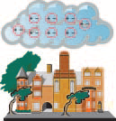
البرق والرعد
في ايام الشتاء العاصفة تكون الرياح نشطة وتكثر التيارات الهوائية الصاعدة التي تعمل على تحويل قطرات الماء المتعادلة كهربائياً في الغيوم الى قطرات تحمل شحنة سالبة تكون في اسفل السحابة وقطرات تحمل شحنة موجبة تكون في اعلى السحابة فإذا اقتربت سحابتان من بعضها البعض وكان طرف احداهما مشحوناً بشحنة سالبة والطرف الثاني بموجبة تنتقل الشحنات السالبة من الاولى الى الثانية مما يولد حرارة هائلة ومعها ضوء على شكل شرارة تعرف بالبرق

Slide 7
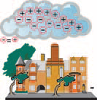
وتؤدي الحرارة الى تمدد الهواء بشكل مفاجئ محدثا صوت عالياً وهو صوت الر عد

Slide 8
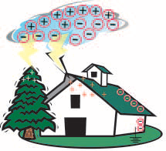
اما اذا كانت غيمة مشحونة قريبة جدا من سطح الارض فإنها تشحن العمارات والأشجار بالتأثير مما يؤدي الى انتقال الشحنات الكهربائية بين الغيمة والارض وتأخذ شكل شرارة قوية تسمى الصاعقة

Slide 9
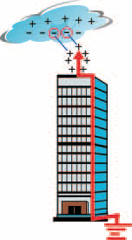
مانعة الصواعق
تتكون مانعة الصواعق من عصا فلزية لها رأس مدبب يوصل طرفها السفلي بأسلاك فلزية موصلة ينتهي الطرف الآخر للأسلاك بمكان رطب سطح الارض

Slide 10
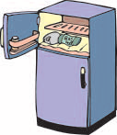





الكهرباء المتحركة
التيار الكهربائي : حركة الشحنات الكهربائية في اتجاه معين عبر الموصلات لنقل الطاقة
الكهربائية

Slide 11


الدارة الكهربائية
دارة كهربائية
رسم تخطيطي لدارة كهربائية

Slide 12

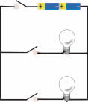
طرق التوصيل في الدارة الكهربائية
1.التوصيل على التوالي
2.التوصيل على التوازي

Slide 13
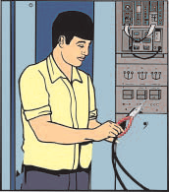


السلامة العامة
1.لا تلمس مفاتيح كهرباء المنزل الرئيسية
2.لا تلمس القابس الكهربائي من المقبس بشد السلك
3.لا تلمس اسلاك الكهرباء المكشوفة.

Slide 14
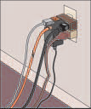

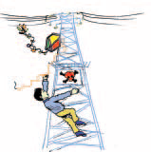
4.لا تستخدم عدة قوابس وموزعات في نقطة واحدة
5.لا تشغل الاجهزة الكهربائية عندما تكون أجزاء الدارة الكهربائية تالفة
6.لا تتسلق أعمدة الكهرباء ولا تلعب بالطائرة الورقية بالقرب منها.

Slide 15
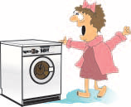
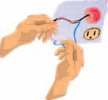
7. لا تستعمل بعض الاجهزة الكهربائية كالغسالة مثلا وارجلك عارية.
8.لا تصل سلكين مباشرة مع مصدر التيار الكهربائي.

Slide 16
انتهت
الوحدة الثامنة

